Slide 1
Freiwillige Feuerwehr Regensburg
Löschzug Wutzlhofen
Unfall mit PKW / Brennende PKW
Gefahren von Hybrid-
und Elektroantrieben

Slide 2
Freiwillige Feuerwehr Regensburg
Löschzug Wutzlhofen
GAMS-Regel:
Gefahr erkennen (Erkunden = Gruppenführer, Melder)
1. AUTO-Regel (PKW brennt nicht)
- Austretende Betriebsstoffe
- Unterboden, Motor- und Kofferraum
- Tankdeckel öffnen
- Oberflächen absuchen

Slide 3
Freiwillige Feuerwehr Regensburg
Löschzug Wutzlhofen
GAMS-Regel:
Absperren (Verkehrsabsicherung Fahrzeugaufstellung)
Absperrgrenzen festlegen
Verkehrsabsicherung
Fahrzeugaufstellung (Prellbock, Reifenstellung)
Platz für nachrückende Kräfte
Gegen wegrollen sichern
Kontamination (Verschleppung) verhindern

Slide 4
Freiwillige Feuerwehr Regensburg
Löschzug Wutzlhofen
GAMS-Regel:
Menschenrettung (Angriffstrupp / Bereitstellung)
Muss Parallel zu allen anderen Tätigkeiten durchgeführt werden!!!

Slide 5
Freiwillige Feuerwehr Regensburg
Löschzug Wutzlhofen
GAMS-Regel:
Spezialkräfte nachfordern (z.b. ABC-Zug / Rüstzug)
ABC-Zug bei Gefahrgutunfällen (Tanklaster oder LKW)
Rüstzug bei stark beschädigten Fahrzeugen oder bei Abrutschgefahr

Slide 6
Freiwillige Feuerwehr Regensburg
Löschzug Wutzlhofen
Fahrzeugbrand
Fahrzeugaufstellung:
Lage auf Sicht an Einsatzkräfte weitergeben (Feuer / Rauchentwicklung)
Windrichtung beachten
Sicherheitsabstand einhalten (50 Meter)
(Brennbare Flüssigkeiten / Akkus)
Ab Hier GAMS Regel beachten

Slide 7
Freiwillige Feuerwehr Regensburg
Löschzug Wutzlhofen
Besondere Gefahren -> Besondere Maßnahmen:
Umgebung beurteilen (Ausbreitung)
Kühlen und Schutz der Umgebung geht i.d.R. vor Ablöschen des Fahrzeugs
Mindestens Zweifacher Brandschutz sicherstellen
Bereitstellung Ersthelfer (Betreuung)
Näherung nur von Fahrzeugecken
Wurfweite des Strahlrohes ausnutzen

Slide 8
Freiwillige Feuerwehr Regensburg
Löschzug Wutzlhofen
Welche besonderen Gefahren können auftreten???
Alternativer Antrieb (Elektro, Hybrid, Gas etc…) -> AUTO Regel
Auslösen von Airbags durch thermische Beaufschlagung
Gasdruckdämpfer, Reifen, Stoßdämpfer
Plötzliches Absacken von Fahrzeugen
Auslaufende/platzende Batterie
Fahrzeuge können von selbst starten und sich fortbewegen

Slide 9
Freiwillige Feuerwehr Regensburg
Löschzug Wutzlhofen
Besondere Gefahren von
Elektro-/ Hybridantriebe
Besonderheiten und Einsatztaktische-Maßnahmen
Rettungskarte vorhanden, Abfrage über Leitstelle
Bei Airbag-Auslösung wird das Hochvoltsystem normalerweise automatisch deaktiviert
Strahlrohrabstände beachten 1 m / 5 m
Fahrzeug ablöschen wie bei Verbrennungsmotor

Slide 10
Freiwillige Feuerwehr Regensburg
Löschzug Wutzlhofen
Lithium-Ionen-Akkus sind in einem wasserdichten Gehäuse verbaut
Löschwasser erreicht den Akku sehr schwer, Kühlung von extern kaum wirksam.
Interne Zersetzung mit Wärmebildkamera nicht erkennbar.
Weiß/gräulicher Nebel -> Fluorwasserstoffsäure -> mit viel Wasser niederschlagen
Nickel-Metall-Hydrid-Akku sind einfacher zu löschen (kühlen)
Batterieflüssigkeit ist stark alkalisch -> pH Wert 13,5 -> starke Verätzung möglich.
Elektromotoren können auch direkt an den Rädern sein.
Auf dicke orange Kabel achten

Slide 11
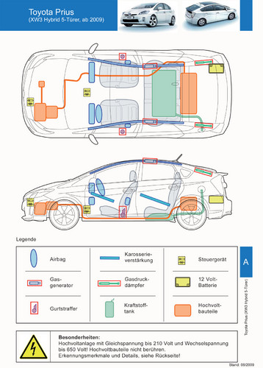
Freiwillige Feuerwehr Regensburg
Löschzug Wutzlhofen

Slide 12
Freiwillige Feuerwehr Regensburg
Löschzug Wutzlhofen
FAZIT
Grundsätzlich unterscheidet sich die Brandbekämpfung für Elektroautos
nicht von Autos mit Verbrennungsmotor! Jedoch muss auf oben genannte
Besonderheiten geachtet werden.
Weitere Infos sind im Internen Bereich auf unsere Homepage zu finden.

Slide 13
Freiwillige Feuerwehr Regensburg
Löschzug Wutzlhofen
Danke für eure Aufmerksamkeit

